Slide 1











Utbetalingar frå NAV til innbyggarar i Norge i 2019
Utbetalingar per
innbyggar:
Over 90 000 kroner
80 000 – 89 999 kroner
Under 80 000 kroner
Høgast:
Nordland 96 509
Vestland:
80 574
Lågast
Oslo: 66 828
Utbetalingar til personar busett i Norge totalt (i milliardar kroner):
Alderspensjon:
227,3 mrd
Sjukepengar:
41,7 mrd
Foreldrepengar:
20,3 mrd
Dagpengar:
9,1 mrd
Stønad til einsleg:
1,8 mrd
Uføretrygd:
93,1 mrd
Arbeidsavklarings-
pengar:
29,2 mrd
Barnetrygd:
15,5 mrd
Grunn- og
hjelpestønad:
3,3 mrd
Kontantstøtte:
1,5 mrd
Befolkningstall er pr 30. juni 2019. All statistikk på nav.no/kunnskap.

Slide 2
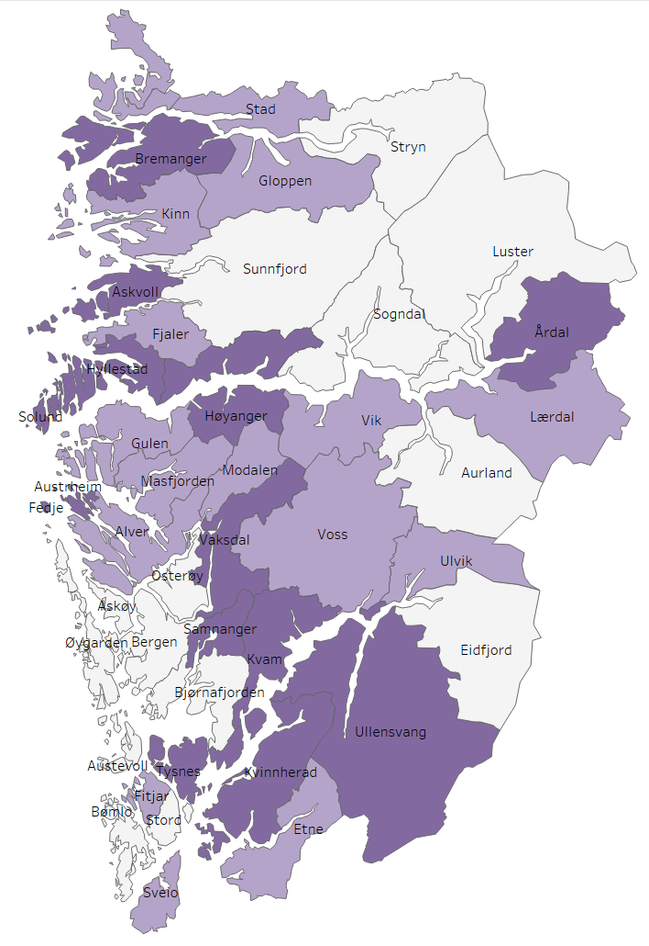

Utbetalingar frå NAV til innbyggarar i Vestland i 2019
Utbetalingar per
innbyggar:
Over 90 500 kroner
81 900 – 90 499 kroner
Under 81 900 kroner
Lågast
Sogndal: 73 673
Utbetalingar til personar busett i Vestland totalt
(i milliardar kroner):
Alderspensjon:
26,9 mrd
Sjukepengar:
4,8 mrd
Foreldrepengar:
2,5 mrd
Høgast:
Tysnes: 98 654
Uføretrygd:
9,4 mrd
Dagpengar:
1,1 mrd
Stønad til einsleg:
0,2 mrd
Arbeidsavklarings-
pengar:
3,2 mrd
Barnetrygd:
1,9 mrd
Grunn- og
hjelpestønad:
0,4 mrd
Kontantstøtte:
0,2 mrd
Sosialhjelp:
0,7 mrd
Befolkningstall er pr 30. juni 2019. All statistikk på nav.no/kunnskap.

Slide 3
Utbetalingar frå NAV til innbyggarar i Vestland i 2019
Befolkningstall er pr 30. juni 2019
. All statistikk på nav.no/kunnskap.

Slide 4
Utbetaling av sosialhjelp (bidrag og lån) til innbyggarar i Vestland i 2019
Befolkningstall er pr 30. juni 2019. Sosialhjelp er en kommunal ytelse

